Slide 1

Moçambique: Acelerar o Investimento para a Universalização do Acesso à Água e Saneamento
    Um Novo Modelo de Gestão Eficiente, Sustentável e Inclusivo
AUGUSTO JOÃO DOMINGOS CHIPENEMBE
PRESIDENTE DO CONSELHO DE ADMINISTRACAO DA AdeM, IP
Maputo, 23 de Março de 2026

Slide 2

CONTEXTUALIZAÇÃO: BASE LEGAL
Foi criada, através do Decreto nº. 69/2025, de 29 de Dezembro, a Águas de Moçambique, Instituto Público (AdeM, I.P.), entidade responsável pela gestão do património público de abastecimento de água e saneamento e promoção da gestão autónoma do serviço, através da respectiva delegação a entidades públicas ou privadas em toda a sua cadeia de valor
2

Slide 3
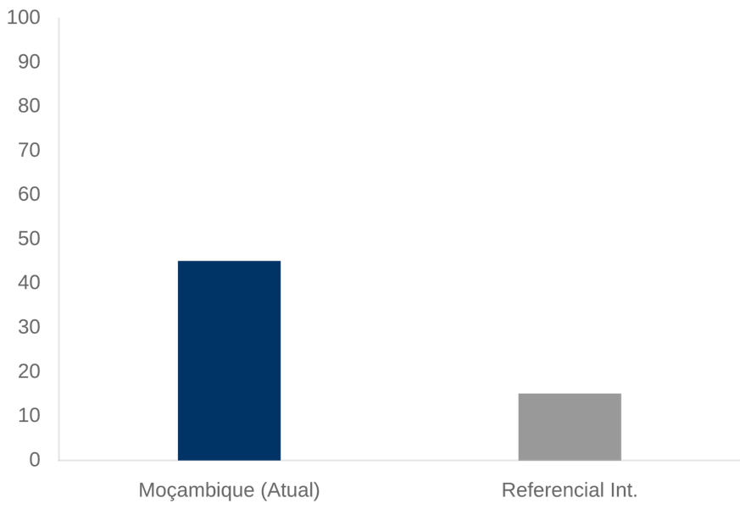
CUSTO DA INACÇÃO: DESAFIOS DE EFICIÊNCIA E RISCOS
SUSTENTABILIDADE FINANCEIRA
  Perdas físicas e comerciais de 45% representam uma barreira crítica à sustentabilidade e ao reinvestimento no sector.
ASSIMETRIA DE MERCADO
  Cobertura de 87% em áreas urbanas vs. 21% em saneamento rural cria um desequilíbrio no desenvolvimento nacional.
INEFICIÊNCIA INSTITUCIONAL
Fragmentação de mandatos gera custos de transacção elevados e diluição da responsabilidade por resultados operacionais.
RISCO CLIMÁTICO
Vulnerabilidade extrema das infraestruturas a eventos climáticos severos, exigindo um novo modelo de resiliência integrada.
Perdas Operacionais: 45%
Referencial Internacional de Excelência: 15%

Slide 4




VISÃO ESTRATÉGICA: ABASTECIMENTO DE ÁGUA E SANEAMENTO
UNIVERSALIZAÇÃO PROGRESSIVA
Transformar o acesso à água e saneamento num pilar de produtividade nacional e saúde pública, reduzindo custos hospitalares.
SUSTENTABILIDADE
Equilíbrio rigoroso entre viabilidade económica, protecção ambiental e justiça social em todas as intervenções do sector.
DESCENTRALIZAÇÃO
Reforço da autonomia provincial para garantir agilidade operacional e proximidade ao cliente final.
PRESTAÇÃO DE CONTAS
Implementação de um modelo de gestão baseado em indicadores de performance (KPIs) auditáveis e transparentes.
4

Slide 5
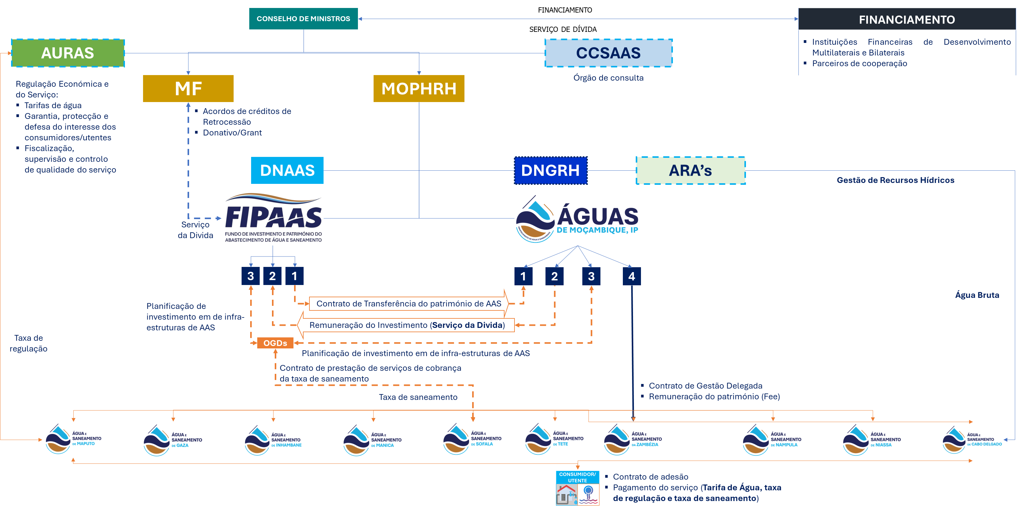
QUADRO INSTITUCIONALIZADO DE ABASTECIMENTO DE ÁGUA E SANEAMENTO
5

Slide 6

AdeM-Entidades Autónomas: CONCEITO DE GRUPO PÚBLICO
ADMINISTRAÇÃO CENTRAL (AdeM, IP)
UNIDADE ESTRATÉGICA
Definição de políticas corporativas, normas e planeamento de longo prazo.
SUPERVISÃO E CONTROLO
Monitorização de desempenho e consolidação de informação financeira.
ENTIDADES AUTÓNOMAS (Público ou privado)
AUTONOMIA OPERACIONAL
Gestão directa da exploração, manutenção e relacionamento com utilizadores.
PROXIMIDADE TERRITORIAL
Execução técnica local adaptada às especificidades de cada província.
"Unidade estratégica com descentralização operacional para maximizar a eficiência económica."
6

Slide 7
AdeM, IP: GESTÃO DE ACTIVOS E LIDERANÇA ESTRATÉGICA
EVOLUÇÃO INSTITUCIONAL DE CAPITAL
Transformação da AIAS, IP na Entidade Nacional para o Abastecimento de Água e Saneamento (AdeM, IP).
A AdeM, IP assume a responsabilidade central pela administração profissional do património do Estado e pela coordenação técnica nacional do sub-sector.
PILARES DE ACTUAÇÃO ESTRATÉGICA
ADMINISTRAÇÃO DE ACTIVOS
Gestão centralizada e profissional das infraestruturas de AAS em todo o território nacional, focada na valorização do património.
DEFINIÇÃO ESTRATÉGICA
Estabelecimento de orientações de médio e longo prazo e metas comuns para todo o sub-sector.
COORDENAÇÃO FUNCIONAL
Supervisão integrada das actividades das entidades autónomas (públicos ou privados) sem prejuízo da sua autonomia operacional.
HARMONIZAÇÃO NORMATIVA
Implementação de manuais e normas corporativas transversais para uniformidade de critérios.
CONSOLIDAÇÃO FINANCEIRA
Visão integrada do desempenho global e reporte consolidado para autoridades e financiadores.
7

Slide 8



DESCENTRALIZAÇÃO: GOVERNAÇÃO LOCAL E PRESTAÇÃO DE CONTAS
SUBSIDIARIEDADE
As funções são exercidas ao nível mais próximo da operação, garantindo que as decisões técnicas e comerciais sejam tomadas com agilidade local.
AUTONOMIA OPERACIONAL
As entidades operacionais detêm autonomia de gestão corrente, permitindo uma resposta rápida às necessidades dos consumidores/utentes e manutenção dos sistemas de AAS.
PRESTAÇÃO DE CONTAS/ RESPONSABILIZAÇÃO
Mecanismos rigorosos de reporte e prestação de contas ao Centro Corporativo (Contrato de Gestão Delegada e Acordos de Desempenho), assegurando transparência e cumprimento de metas contratuais.
8

Slide 9




RESULTADOS ESPERADOS: IMPACTO ESTRATÉGICO
RACIONALIDADE ECONÓMICA
Optimização de custos e sustentabilidade financeira de médio e longo prazo através de uma gestão empresarial rigorosa e disciplinada.
TRANSPARÊNCIA INSTITUCIONAL
Maior clareza na prestação de contas e rastreabilidade total das decisões e investimentos em toda a cadeia de valor do sub-sector.
QUALIDADE DO SERVIÇO
Melhoria contínua da prestação de serviços ao cidadão, com maior fiabilidade técnica previsibilidade e eficiência no atendimento comercial local.
ATRAÇÃO DE INVESTIMENTO
Reforço da credibilidade institucional perante parceiros de desenvolvimento e o sector financeiro, facilitando a mobilização de novos recursos para o sector.
UNIVERSALIZAÇÃO DO ACESSO
Aceleração da expansão dos serviços para vilas e zonas rurais, tornando a meta de acesso universal até 2030 um objectivo operacionalmente viável.

Slide 10
CONSIDERAÇÕES FINAIS
A concretização das mudanças estruturais no Subsector de Água e Saneamento é essencial para reforçar a competitividade nacional e garantir a segurança hídrica de Moçambique.
A articulação eficaz entre a sustentabilidade económica e a proteção do património público é o fundamento para uma gestão eficiente e robusta.
Ao priorizarmos a excelência operacional e a qualidade dos serviços, consolidamos uma estrutura estratégica capaz de cumprir o nosso compromisso primordial: Garantir o acesso universal à Água e ao Saneamento a todos os Moçambicanos.
“
Moçambique: Acelerar o Investimento para a Universalização do Acesso à Água e Saneamento

Slide 11
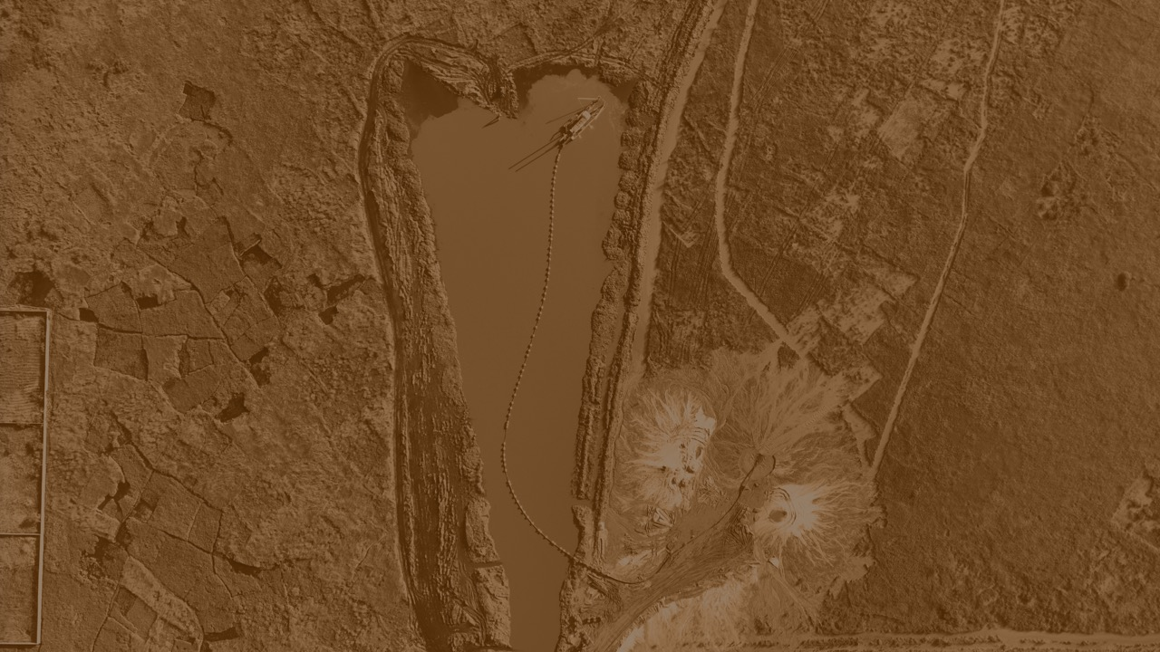


OBRIGADO
Para mais Informações, contacte:

